Slide 1
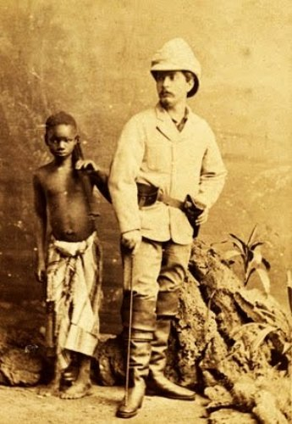
非洲之父-李文斯顿
David Livingstone
3/19/1813-5/1/1873

Slide 2
人类历史上最伟大的探险家及宣道士之一
宣道 – 带上帝救赎的真理之光到非洲中部及非洲人的黑暗心里
医学 - 进入非洲内陆的第一位医生
地理 - 画出非洲内陆河川、山脉的第一人
政治 - 终止非洲人被贩卖为奴的关键者
探险 - 打开外界进入非洲内陆的先锋
科学 - 详细记载中非洲动物与植物的先河

Slide 3
短片-非洲之父：李文斯顿

Slide 4
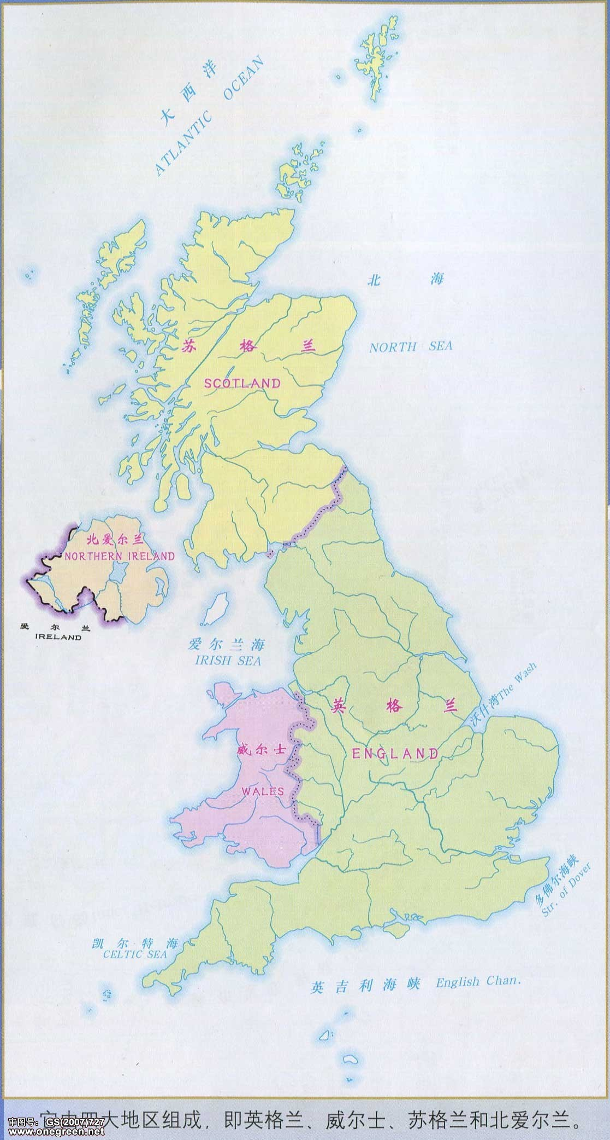
1813年李文斯顿生于英国苏格兰的Blantyre
父母皆为虔诚的基督徒。父亲是茶商，但家境相当贫寒。兄妹5人，排行第二。
家训：“宁愿诚实而穷,不愿虚谎而富”。
受益终生的教导：
1.勤劳美德：不浪费时间在无意义的事情上
2.节俭生活：以最少的需求去面对每天该尽的责任
3.读书习惯：一生在不断的学习中进步
4.敬畏上帝：上帝塑造人性格的钢骨
Blantyre

Slide 5
上帝的装备
热爱读书
7岁上小学，但10岁进纺纱厂，工作后在夜校继续学业
早上6：00起床作工，晚上10：00夜校下课，才能回家
第一笔薪水的一半交给妈妈，另一半买简易词典《拉丁文初阶》
纺纱机旁读书，外号“驴子”
课外书：《贺拉斯文集》，《新约圣经》，《苏格兰史》，《草本植物》
主日学奖品： 主日学老师赠送《新约圣经》
为神尽责的主日学老师 - 大卫 托马斯
学习信靠，交托并与上帝同行，你的信仰会更扎根于真实生命中
“凭着他们的果子, 就可以认出他们来。”(太7:20)
把贫穷当作教育
纺纱工13年，23岁高中毕业
贫穷是给孩子的一种良好训练

Slide 6
上帝的呼召
20岁接受基督，人生的转捩点
谦卑地信靠基督无限的怜恤与恩典
基督为我死, 我为基督活
不再为自己和今世而话, 而是为那位爱他的主和永世的真实而活
大学时期的装备
半工半读学医：幼时喜欢植物
化学实验室的工作：善用仪器测量天文、方位、高程、纬度
大二申请成为“伦敦宣道会”海外宣道士并通过考试和神学培训
1840年，鸦片战争爆发，伦敦宣道会暂停差派海外宣道士到中国
非洲宣道的门开了
听了在非洲布道20年的墨菲特的一场演讲后，即申请非洲宣道
“真正的传福音,是以真诚的生命,去接触每一天遇到的人,去做每一天所该做的事.”

Slide 7
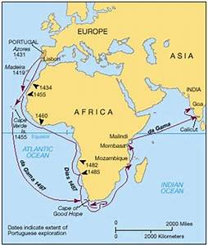
十六世纪之前的非洲大陆及自然环境
因为自然环境的限制，世界对非洲内陆一无所知

Slide 8
李文斯顿历次非洲探险路线图
第一次：1841-1856
以拓荒为一生目标
穿越 Kalahari 大沙漠
来到 Zambezi 河
横越西非探险
扎根于真实的真理，经历上帝的同在，恩典和丰盛
第二次：1858-1864
东非与中非探险队
找到贩奴的路线
第三次：1865-1873
探险史上最著名的相会
走完人生最后旅程

Slide 9
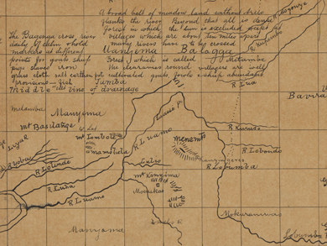
第一次非洲宣教探险 --爱的标志
1842-1856

Slide 10
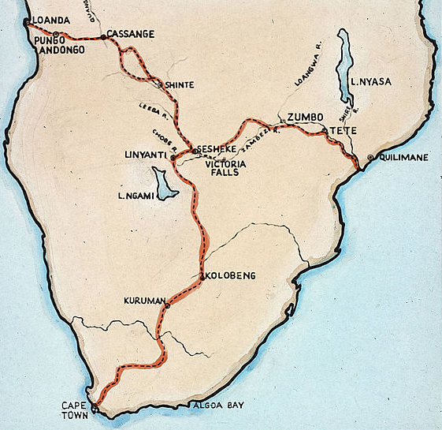
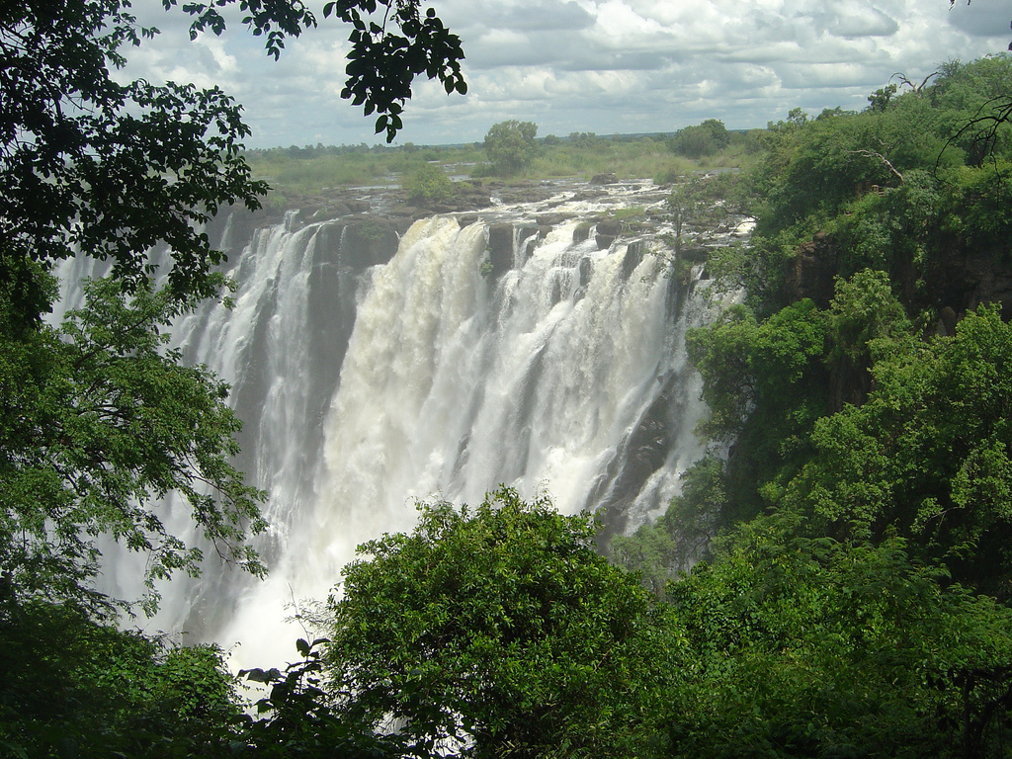
16年离家时间顺序
1840年，离开英国
1841年，乘船来到好望角
1842年，到达非洲的 Botswana
1845年，和Mary Maffot 结婚
1849年, 穿越 Kalahari 大沙漠
1851年, 来到 Zambezi 河
1855年，发现 Victoria 大瀑布
1856年，离开Quilimane 港口，12月回到英国

Slide 11
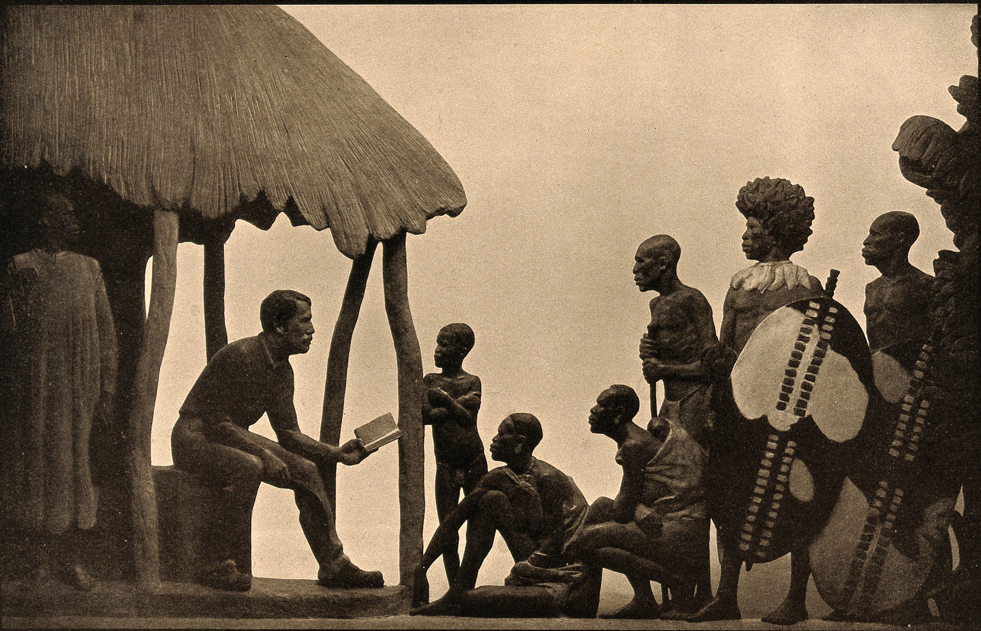
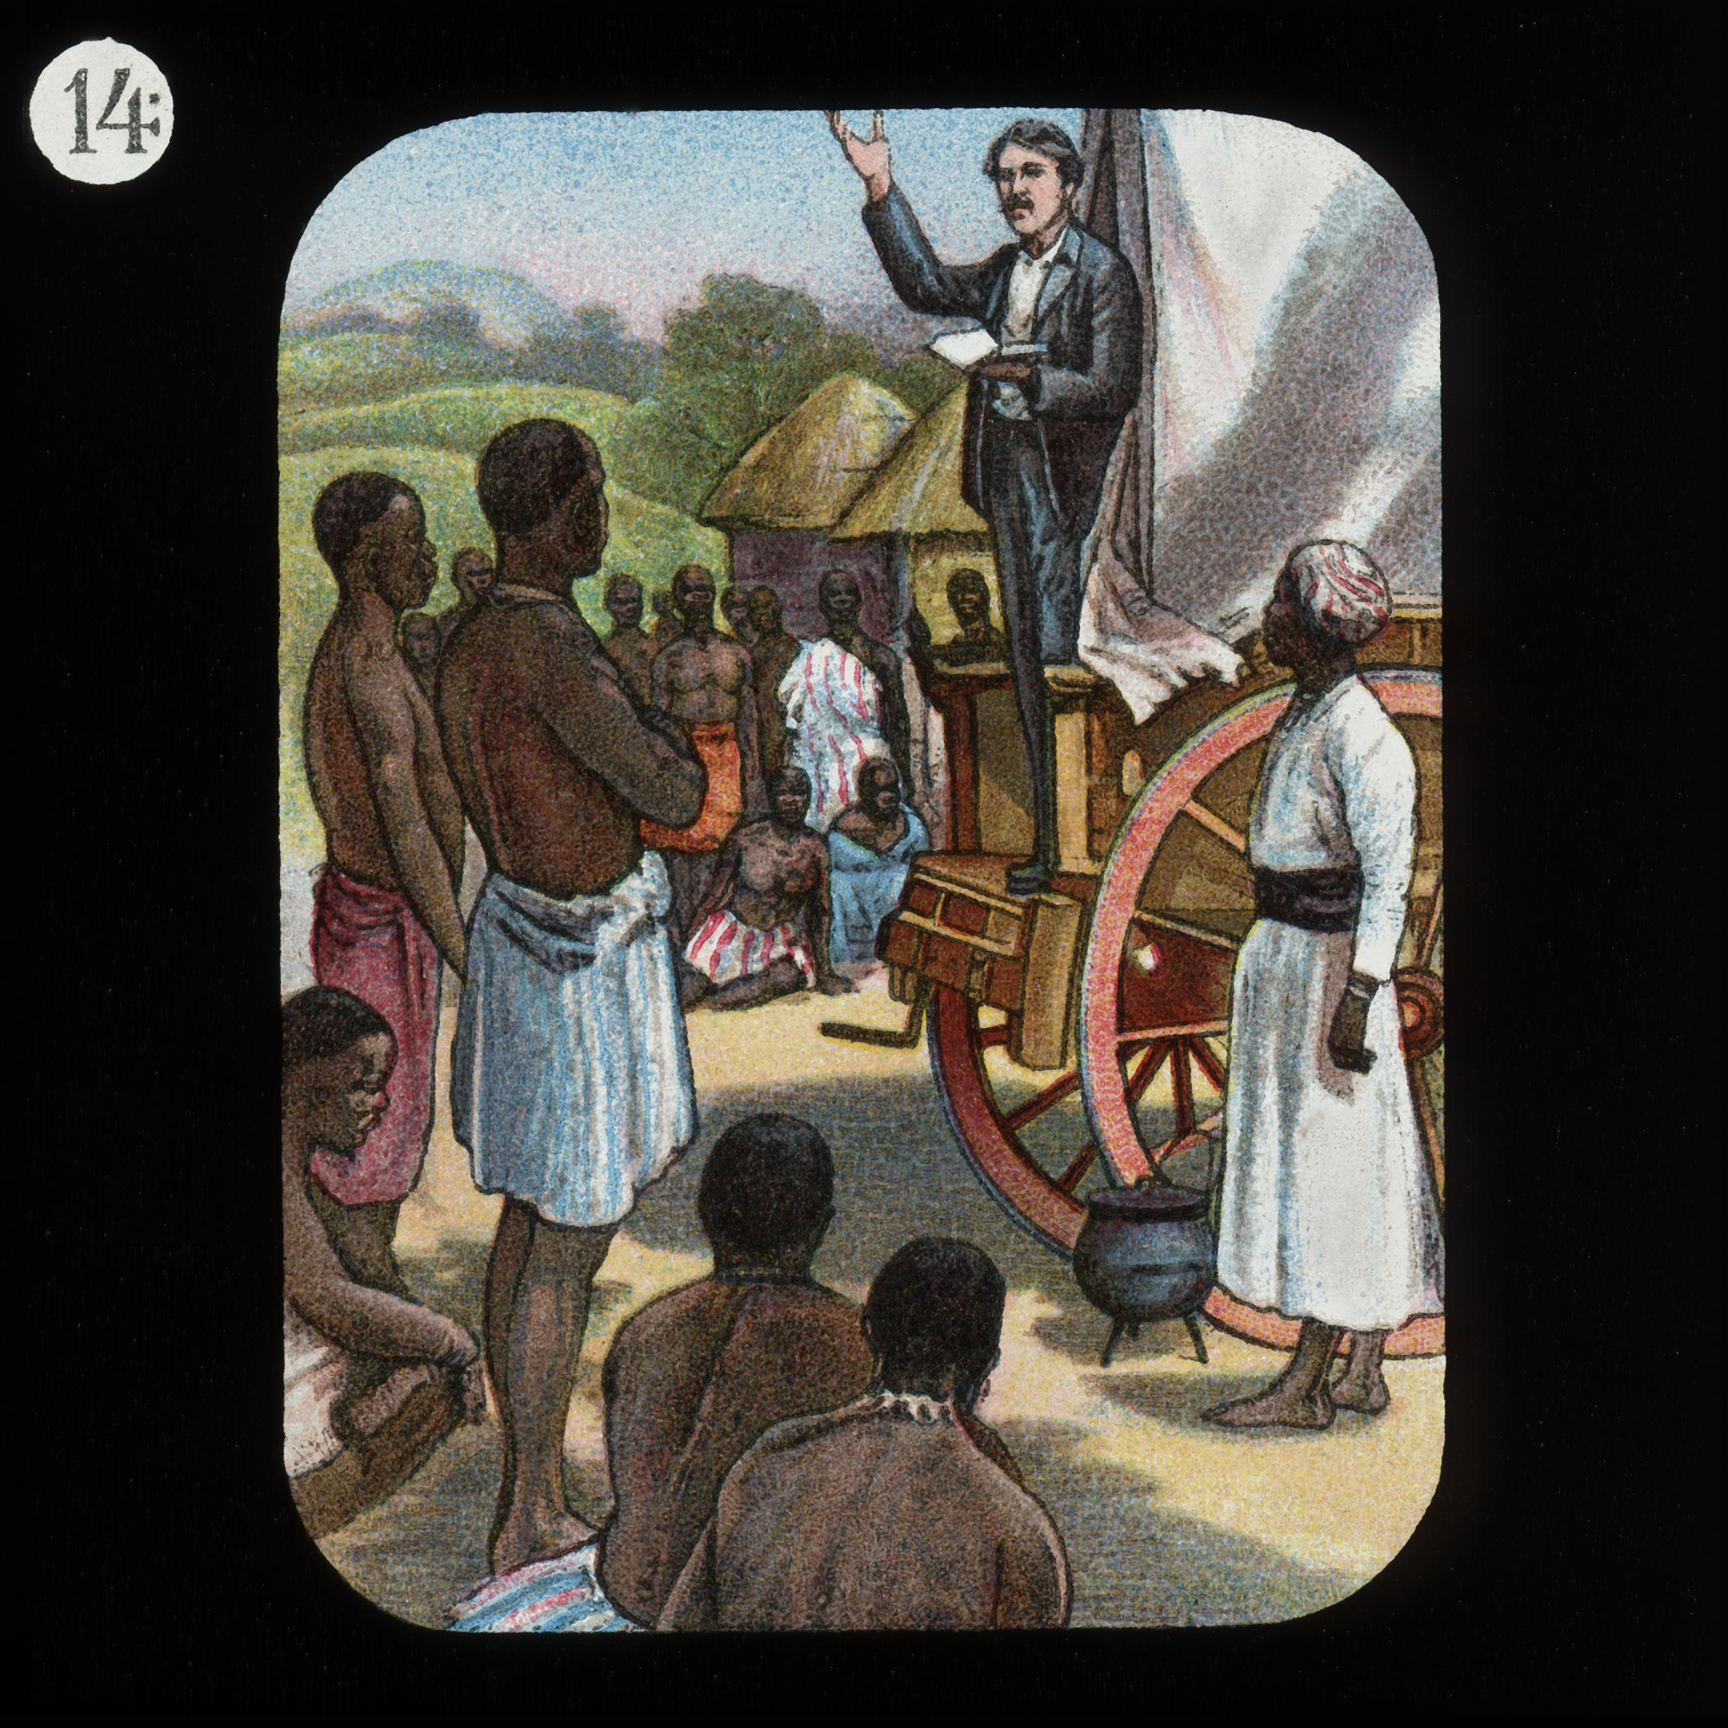
为何这么晚才来呢？
贝克文族的大酋长西比卫
“你说凡未向上帝悔改的人,就永远得不到赦免.但是我的父亲走了,我的祖父走了,我历代的祖先们都走了,他们没有一个人知道这个信息.如果你这个信息是这么重要,为什么你们知道的人现在才来讲呢？”
李文斯顿写道:“我在非洲各部落,受到各种欢迎、亲切的问候与好吃的食物. 我知道有人是因为我医治他们, 有人是期待我保护他们, 有人想从我这里获得财富, 有人误以为我是提供枪械的管道, 我总是小心面对这些欢迎. 直到听到西比卫的问题, 我才知道这里是真正欢迎真理的所在. 我有一种感觉, 这位年轻的大酋长将会是我在非洲最要好的朋友.”

Slide 12
拓荒时遇到的土著部落
1. 贝克文族：大酋长西比卫夫妇成为主日学老师
2. 贝曼瓦多族：
3. 巴卡阿族：善于施毒、再把中毒的人吊死
4. 波尔族：
5. 布希曼族：在最危险的沙漠丛林生存，卡拉哈里大沙漠，高度忍耐力
6. 巴可巴族：邹迦河流域
7. 马可洛洛族：淋扬地，非洲内陆的中心点；战士好战，杀人残忍，
8. 雷邱拉第比族：
9. 波特拉那玛族：沙漠小绿洲
10. 巴路巴利族：
11. 契波克族：非洲最冷酷与残忍的部落

Slide 13
猛狮口中死里逃生 身上带着爱的标志
在著名的狮子保护区传福音时，有一只狮子多次攻击土著
传言说是因为“外来的宗教”(指李文斯顿带来的基督信仰)，使恶魔和祖先的鬼灵不高兴,才用狮子来惩罚他们
李文斯顿带人与猛狮博杀，虽死里逃生却在左肩留下了11个狮子齿痕且左手一生都无法举起重物
自此以后，每当李文斯顿传讲主耶稣基督为人类的罪，被钉死在十架上,显明他对人的大爱，贝克文族土著的眼光都会不约而同的看着李文斯顿的左胸

Slide 14
李文斯顿的爱情和家庭-耶和华以勒
开办一所男女兼收的学校，几近失败。原因：缺乏温柔，“教小孩又不像在猎狮子,或赶牛过沙漠”-梅巴鲁
第一个进入非洲内陆的海外宣道士墨菲特的女儿玛丽与李文斯顿于1845年初结为伉俪。之后立即加入学校的建设
共育有五个子女，三儿两女，却因屡次探险而疏于陪伴和照料
1862年，在李文斯顿的第二次探险中，玛丽病逝于非洲，李文斯顿备受打击

Slide 15
第二次非洲宣教探险 --赞比亚之北
1858-1864

Slide 16
第二次非洲宣教探险（1858-1864）
布道是我的责任，探险是为了接触更多的土著，地理侦测只是传福音的切入点
英国政府资助并任命“中非洲领事”
第二次探险基本以失败结束，原因
李文斯顿习惯于“独行侠”的方式探险，缺乏团队领导与合作能力
海外布道与政治人物区别：目的，方式，目标
但找到奴隶贩卖路线
发现贩卖黑奴的主脑为回教世界的领袖
“李文斯顿一生探险的最大特点是, 他经常走错路, 却走出比原先目标更好的道路.” --历史学家席弗

Slide 17
第三次非洲宣教探险 --尼罗河集水区溯源
1865-1873

Slide 18
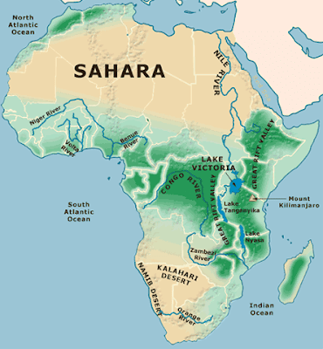
第三次非洲探险（1865-1873）
这次不接受政府职衔和外来团体资助
1866年，证明 Lake Victoria 是尼罗河的水源
与外界失联6年后，1971年11月，和史丹利在乌齐齐相逢
缅悠玛族：“食人族”，读圣经4遍
生吃人猿，胃疼，崇拜人猿
怕死人挨饿，吃死人，附身上，不会饿

Slide 19
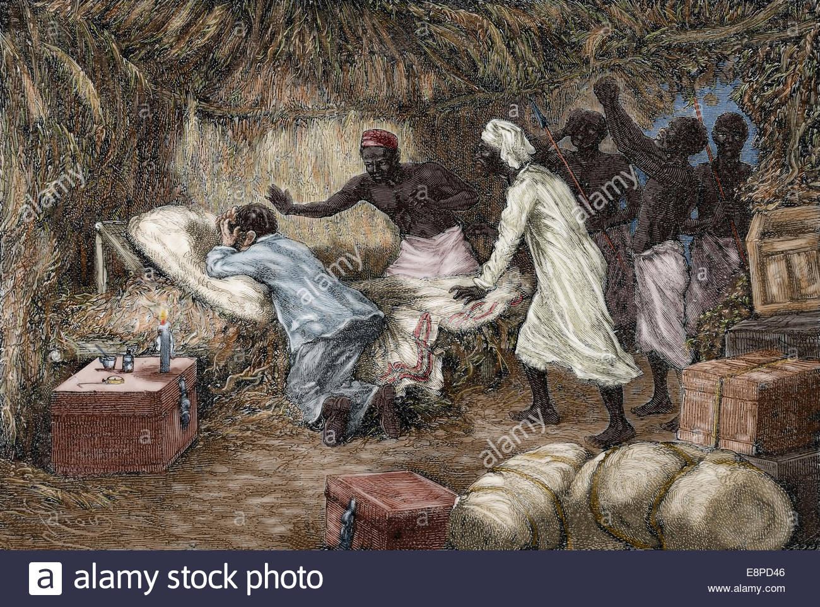
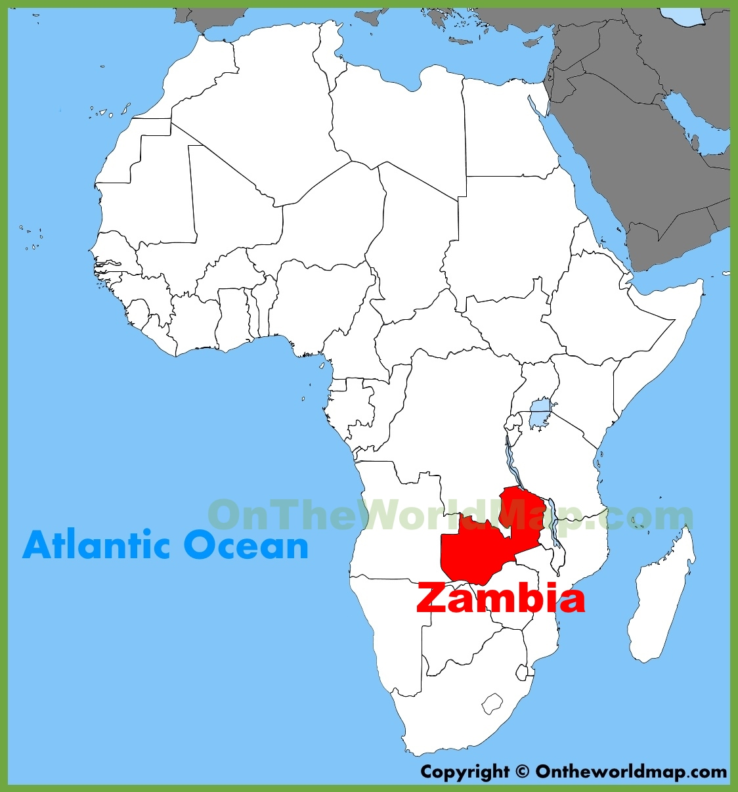
1873年李文斯顿病逝于赞比亚的Lake Bangweulu
*在祷告中, 卸下了地上的工
*在土著的挽歌声中, 心脏被取出, 葬于其坦波斯一棵树下
*盐包裹尸体, 走了八个月的路程后，被英国海军运送回国, 葬于西敏寺
*其坦波斯被称为“非洲的中心”

Slide 20
结语: 他虽死了, 仍旧说话…
李文斯顿去世时仍无法看到奴隶贩卖制度被废除
李文斯顿好友，植物学家柯克与印度总督富力里爵士，再提“严厉打击奴隶贩卖”法案并在英议会通过
1873/6/5，回教酋长会议通过了“废除奴隶贩卖”的决议
柯克说: “李文斯顿的死, 比他的生, 做得更多.”
正如主耶稣所说:“一粒麦子不落在地里死了, 仍旧是一粒. 若是死了, 就结出许多子粒来”(约12:24)

Slide 21
经文和名言
「你要專心仰賴耶和華，不可倚靠自己的聰明，在你一切所行的事上都要認定祂，祂必指引你的路。」
---箴言3：5-6
「当将你的事交托耶和华,并依靠他,他就必成全。 」
---诗篇37:5
“There is one safe and happy place, and that is in the will of God!”
---David Livingston

Slide 22
问题讨论
你认为李文斯顿为什么被称为“非洲之父”？
李文斯顿最让你感动的地方是什么？
是什么东西能支撑李文斯顿在异常艰苦的环境中胜过？
李文斯顿生命的见证，是否会对你有帮助？

